Slide 1
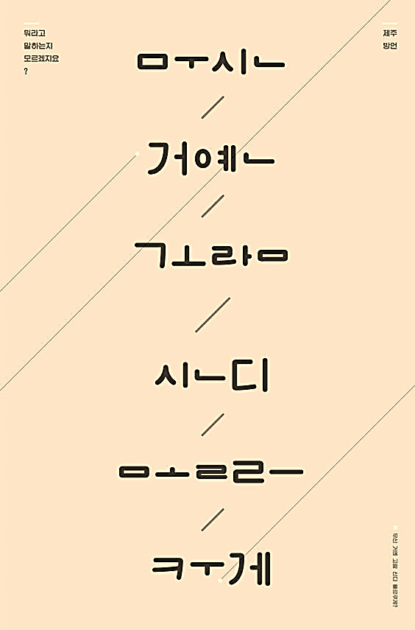
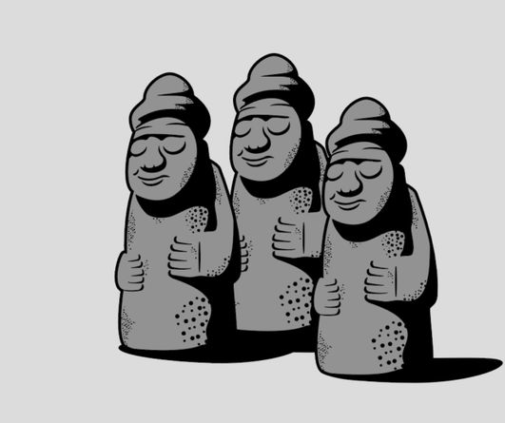
1 조
제주어
번역
프로젝트
1조 Final Project

Slide 2

introduce
임 영택
프로젝트 매니저
데이터 정제
모델링
송 지영
자료 수집
데이터 정제
모델링
김 주현
자료 수집
데이터 정제
장 하림
자료 수집
데이터 정제
프로젝트 정리
정 규진
자료 수집
데이터 정제
사전 만들기

Slide 3
contents
I. 분석 배경
분석 목적
데이터 설명
II. 분석 과정
품사 태깅
모델링 선정
III. 분석 결과
분석 모형
한계점
IV. 결론
프로젝트 결론
참고문헌

Slide 4
제주어 란?
“
”
훈민정음에 가장 가까운 제주어
제주어는 한글의 제작원리를 보여주는 언어로, 그 특수성과 언어학적 가치를 인정 받았다

Slide 5

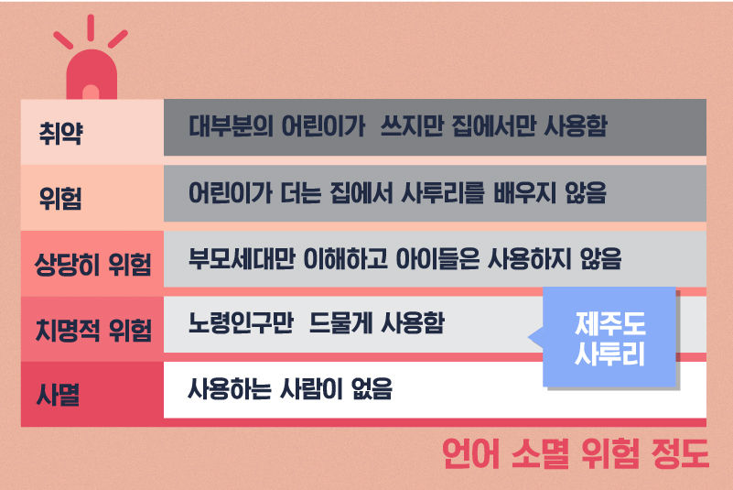
분석 배경
제주어는 2010년
유네스코가 지정한
언어 소멸 위험 정도에서 4단계인
사멸 직전에 위치한다.

Slide 6


최종 목표
제주어 -> 표준어
표준어 -> 제주어
로 번역해서 사람들에게
한층 더 친숙한 언어로
자리매김이 최종목표

Slide 7
데이터 설명
제주 민요
봉지가, 질군악,
산천초목, 오돌또기 등
제주 일상어
솔문 독새기 호나 줍서.
먹돌도 똘람 시민 고망이 난다. 햄시민 된다
제주 속담
친정이 가도 못 얻은 저냑심
바당에 가민 얻나.
단어 사전
셍 거, 족은말젯, 뎅강, 돌코롬 등
출처 : 제주특별자치도

Slide 8
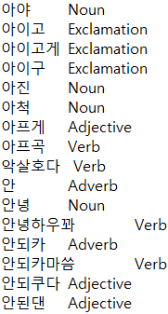
품사 태깅 (사전 만들기)
OKT | Komoran | 품사
Noun | NN | 명사
Adverb | MA | 부사
Determiner | NP | 대명사
Exclamation | IC | 감탄사
Adjective | VA | 형용사
Suffix | XS | 접미사
Verb | VV | 동사
Josa | JK | 조사
number | SN | 숫자

Slide 9
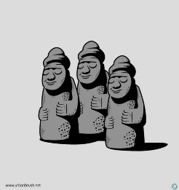
Model Selection
LSTM
Seq2Seq
With Attention
GRU

Slide 10
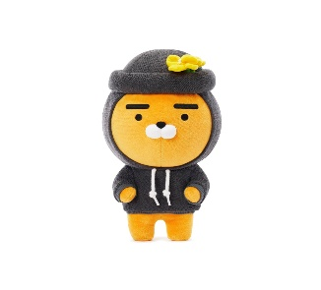

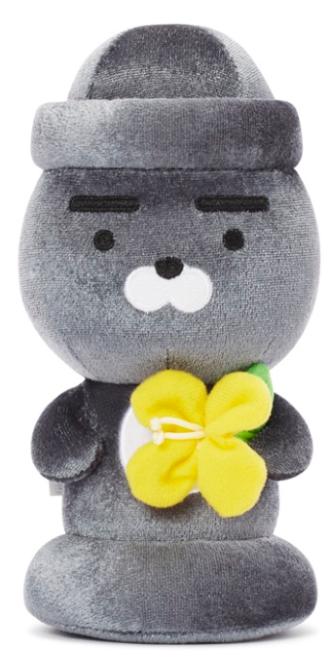
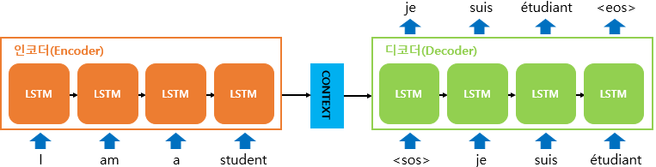
Seq2Seq (LSTM)

Slide 11
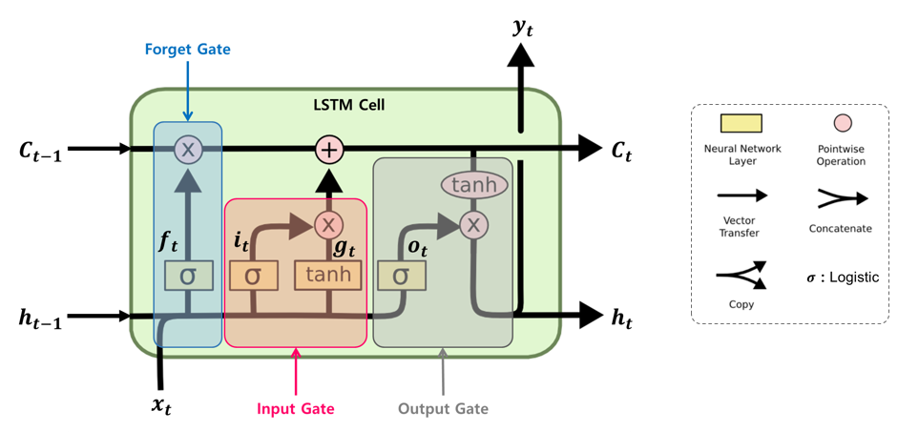
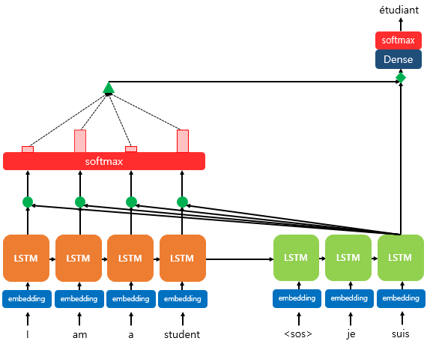
LSTM with Attention

Slide 12
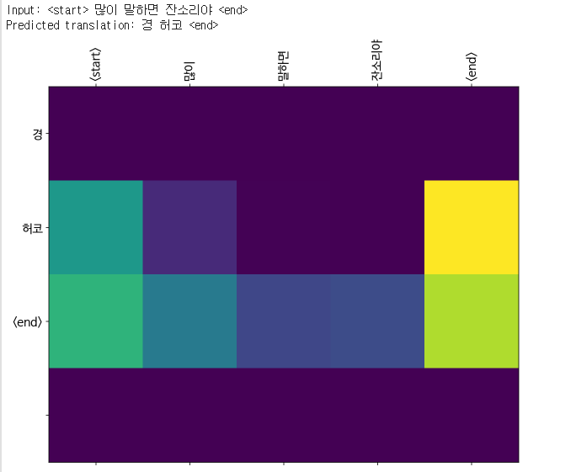
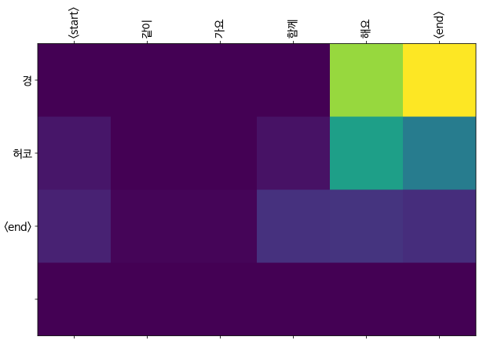
모델 결과 (단어 단위)

Slide 13
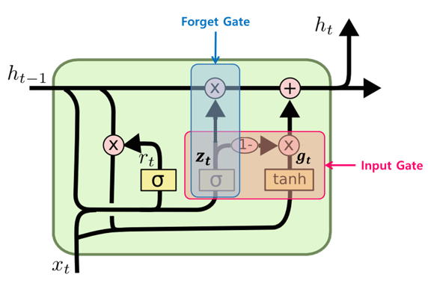
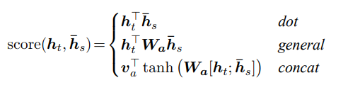
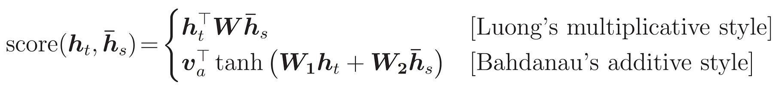
GRU with Attention
Bahdanau attention
Luong attention (general score)
Luong

Slide 14
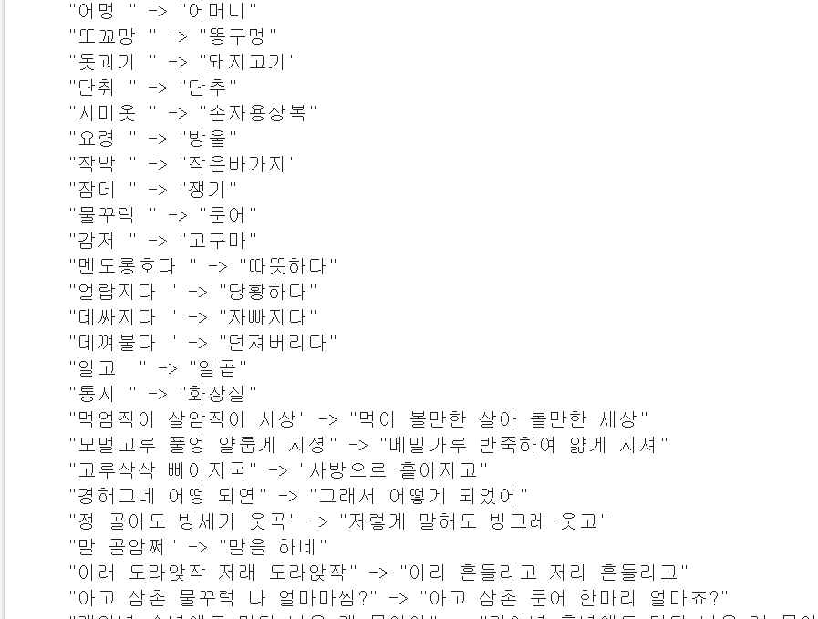
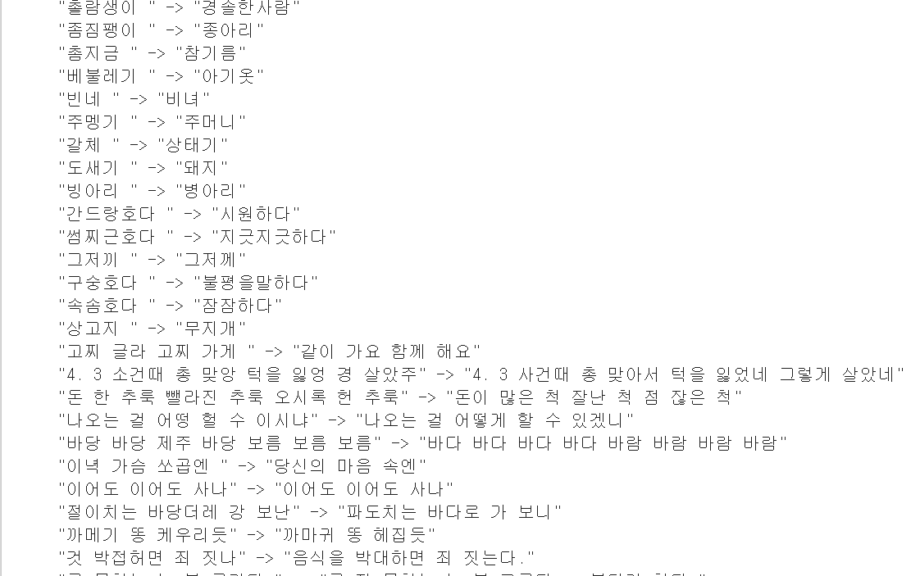
모델 결과 (음절단위)

Slide 15
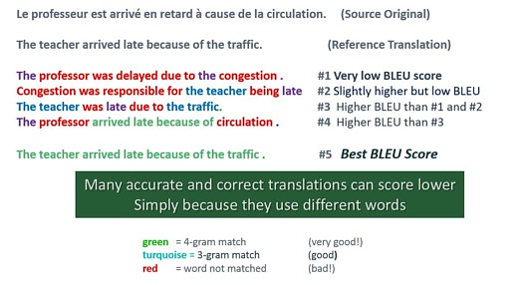
* BLEU 란

Slide 16
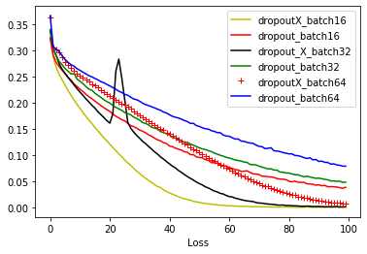
BLEU 모델 검증

Slide 17
프로젝트 결론
제주어 데이터 수집 부족
제주어 표기, 컴퓨터에 인식 부족 (고전어)
제주어 전문지식 부족 (품사 태깅 미흡)
제주어 번역에 적합한 모델 찾지 못함
(Transformer, BERT를
시간부족으로 사용하지 못함)

Slide 18
참고 문헌 및 출처
“Attention is all you need” (Submitted on 12 Jun 2017 (v1), last revised 6 Dec 2017 (this version, v5))
Ashish Vaswani, Noam Shazeer, Niki Parmar, Jakob Uszkoreit,
Llion Jones, Aidan N. Gomez, Lukasz Kaiser, Illia Polosukhin
“Effective Approaches to Attention-based Neural Machine Translation ( Luong Attention )”
Luong et al.(2015)
“LSTM(Long Short Term Memory)” 2014 & “BiLSTM with attention” 2016
& “Gated Recurrent Unit(GRU) with attention”
Cho et al.
Neural Machine Translation by Jointly Learning to Align and Translate ( Bahdanau Attention)
Bahdanau et al.( 2014)
제주특별자치도
http://www.jeju.go.kr/

Slide 19

부제목을 입력해주세요
Thank you

